Slide 1

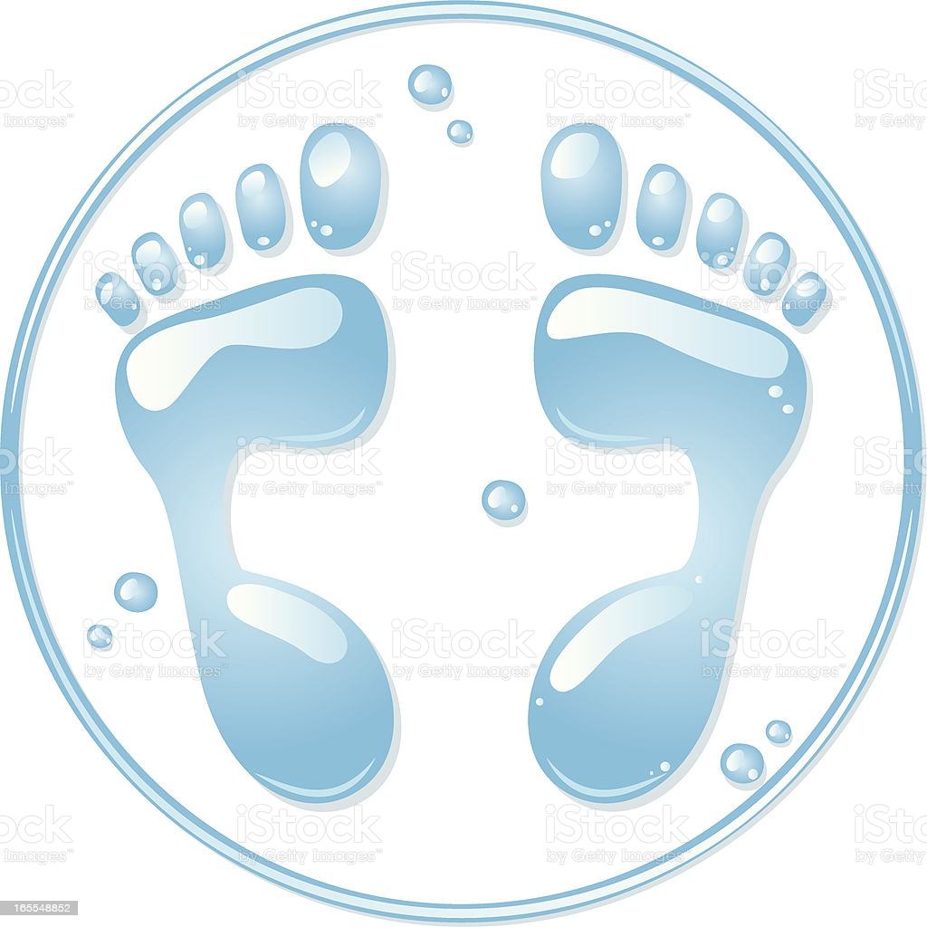
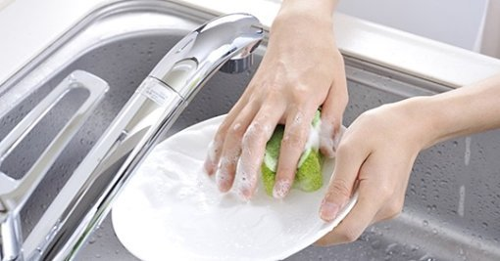
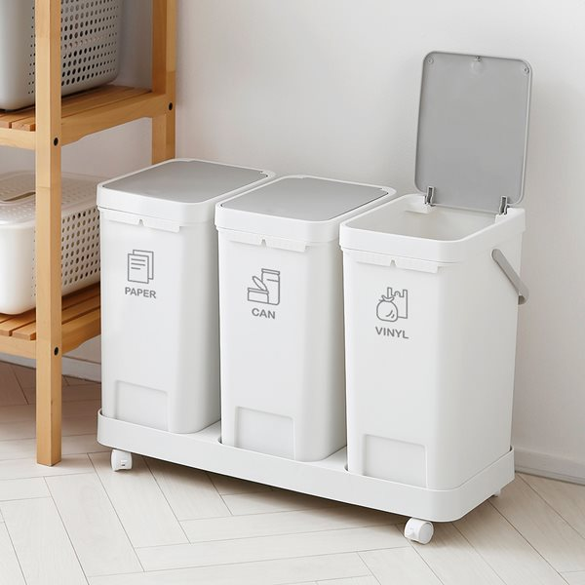
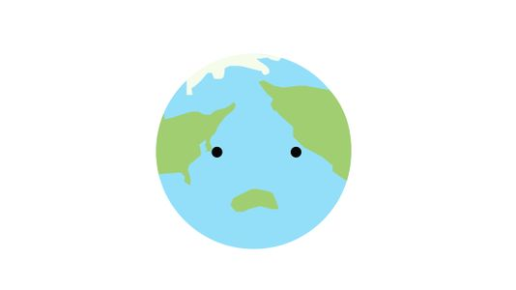
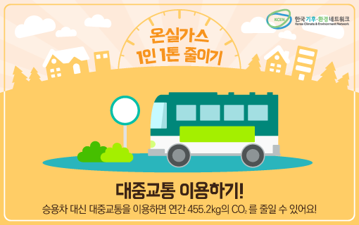

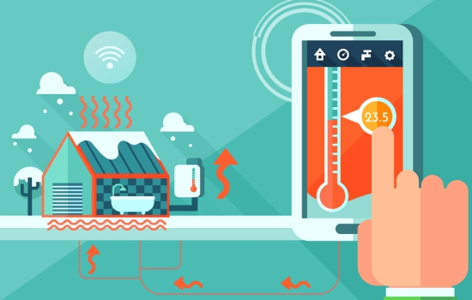

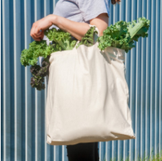
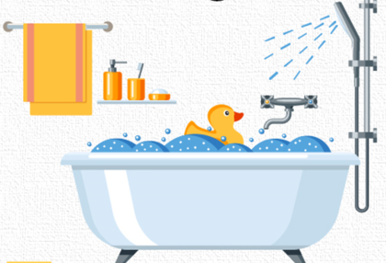
G구’S 짜증 지수
100
Menu 영역
매일 222L, 물 발자국 지우기
#2
물 받아서 설거지하기
#3
분리수거 하기
G구’S 짜증 지수
50
#4
대중교통 이용하기
#5
계단 이용하기
#6
난방 1도 낮추기
G구’S 짜증 지수
0
#7
텀블러 사용하기
#8
장바구니 챙기기
#9
샤워시간 5분 줄이기

Slide 2
생활 속 물 발자국 지우기
#샤워시간 줄이기
15분 샤워에 사용되는 물의 양은 보통 180L랍니다.
샤워시간을 1분만 줄여도
한 번 샤워할 때 마다 12L의 물을 절약할 수 있어요.
#양치 컵 사용하기
양치질을 하는 30초 동안 무심코 흘려 보내는 6L의 물!
양치컵을 사용한다면 최소 5L의 물을 절약할 수 있어요!
하루 세번이면 무려 15L!
#물 받아서 설거지 하기
물을 틀어 놓고 설거지를
하면 100L 물을 소모해요.
싱크대나 설거지 통에 물을
받아 놓고 한다면 물을 1/5로
절약할 수 있다는 사실!
#절수형 샤워 헤드 사용하기
일반 샤워 헤드: 1분당 약 12L의 물을 사용하지만
절수 샤워 헤드는 1분당 약 7L의 물을 사용하게 됩니다.
샤워헤드 만으로 약 40%의 물을 아낄 수 있답니다.
#세탁기 헹굼 수 지키기
10kg 용량 세탁기의 경우
1번 헹굼 할 때마다
최대 100L의 물이 사용되요.
그때 그때 세탁물의 양에 맞춰 세탁기의 수위와 헹굼 수를 조절해보세요!
#1주일에 한 번은 채식DAY
식습관에 따라 물 사용량도 다르다는 사실! 채식에 비해 잡식은 13배의 물을 소비합니다.
하루 채식 습관으로 2000L의
어마어마한 물을 절약할 수 있어요.
#변기 물탱크에 물병 넣기
하루 변기로 사용하는 물의 양은 약 55L! 전체 생활 용수 중 약 27%를 차지합니다.
변기 물 탱크에 물을 가득
채운 물병을 넣어두는 것만으로도 물 사용량을 30% 감소할 수 있습니다.
#과일&야채는 바구니에
담아 세척하기
과일 및 재료들을 세척하는 경우에는 약 100L의 물을 소모하게 됩니다.
설거지통을 사용하신다면 대략 5분의 1정도인 20L 정도의 물로 충분하게 세척하실 수가 있습니다.
# 수도꼭지는 샤워기 모드
수도꼭지에 부착된 조리개로
샤워기 모드로 ON!
표면적이 넓어져 세척시간과
물 소비량을 20% 가량
줄일 수 있어요.

Slide 3
생활 속 물 발자국 지우기
#빨래 모아서 세탁하기
10kg 세탁기로
한 번에 빨래할 때
80~100L의 물이 된답니다.
세탁기를 자주 돌리기 보단
빨랫감을 모아서 한번에 돌려보세요.
#음식물 휴지로 닦고 설거지하기
음식물과 기름이 묻은
식기는 휴지로 한 번 닦아낸
후에 설거지를 해주세요
세제를 적게 사용해
물 사용량도 줄일 수 이써요.!
#수도꼭지 꼭 잠그기
꼭 잠그지 않은 수도꼭지에서 흐르는 물은 1초에 3방울!
하루에 낭비되는 양이 무려 100리터에 이르죠. 1년이면 무려 36톤의 물이 낭비되는 셈입니다.

Slide 4
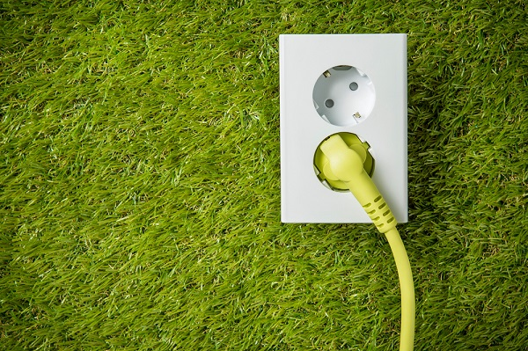

# 플러그 OFF
지금 사용하지 않는
전기 플러그는 뽑아주세요!
연간 무려 12.6kg의 Co2 배출량을 줄일 수 있답니다.
#1
플러그 OFF
#1
플러그 OFF
마우스 오버
☜
#1
플러그 OFF
클릭

Slide 5
#2
물 끄고 설거지하기
#물 끄고 설거지하기
설거지 하는 동안 물을
콸콸 틀던 습관은 이제 NO!
물 받아 설거지를 하면 연간 74L의 물과 4.4kg의 탄소 배출을 아낄 수 있어요.
#1
플러그 OFF
마우스 오버
#2
물 끄고 설거지하기
클릭

Slide 6
#4
대중교통 이용하기
#대중교통 이용하기
승용차 대신 대중교통을
이용하는 당신!
연간 무려 455.5kg의
Co2를 절약하셨어요.
#1
플러그 OFF
마우스 오버
#4
대중교통 이용하기
클릭

Slide 7

#5
계단 이용하기
#1
플러그 OFF
#계단 이용하기
엘리베이터 대신
대신 계단을 이용해볼까요?
1번 계단을 이용한 것 만으로도 12.7g의 co2를 절약할 수 있어요
마우스 오버
#4
대중교통 이용하기
클릭

Slide 8
#6
난방 1도 낮추기
#1
플러그 OFF
#난방 1도 낮추기
난방온도를 1도씩 낮추면 가구당 연간 231kg의 co2를 감소할 수 있습니다.
231kg의 이산화탄소는 무려
나무 46.2그루로 환산되는
어마어마한 양입니다.
마우스 오버
#6
난방 1도 낮추기
클릭

Slide 9
#9
샤워시간 5분 줄이기
#샤워시간 5분 줄이기
오늘부터 샤워시간을 5분만 줄여볼까요?
연간 6.6kg co2는 물론
하루에 무려 54L의 물을
절약하는 효과가 있어요
#1
플러그 OFF
마우스 오버
#9
샤워시간 5분 줄이기
클릭

